Slide 1


IBM Software Group
  Java程序设计02猜数字游戏项目
  第二章: 程序设计基础(二)

Slide 2
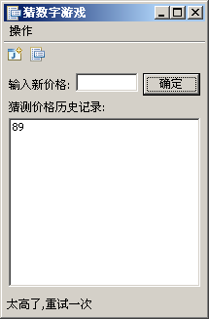
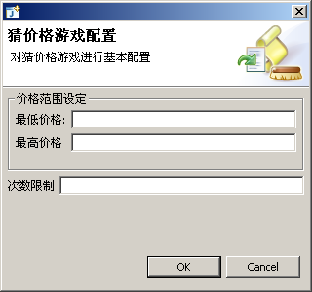
本单元目标
效果图
前置条件
  新建了SWT项目“Chap03猜价格游戏”
  创建了应用程序窗口作为主应用程序(GuessGameApp)，设置好宽，高，和标题
规格要求:
  详见任务书

Slide 3

Java基本语法
Java关键字(Keywords)
  程序语言的关键字就是那些具有特殊含义的单词，他们被系统专用，你不能用他们来定义标志符。
图表1

Slide 4
基本数据类型(Primitive Data Types)
Java语言内建了八种基本数据类型
  他们在内存中所占的bit位数，以及每种类型能够表示的数值范围
  不管在那个平台下运行都是如此

Slide 5

基本数据类型(Primitive Data Types)

Slide 6
基本数据类型
基本类型变量的声明
  int x;
  int x=2;
    基本类型变量的声明的作用
      开辟存储空间
      初始化数据值
      注意: 基本类型变量直接在开辟的存储空间中存放值
  思考:如何来定义一个复合类型数据?

Slide 7
复合数据类型
Java通过类来描述复合数据类型
  例如:要描述由学号,姓名,班级三个基本数据项组成的学生信息.
  可以定义一个Student类.来描述这一信息.
  class Student {
  long id; //学号
  String name; //姓名
  String schoolClass; //班级
  }
  类是一种抽象的描述,它的具体信息需要通过具体的对象来体现的,一个类可以创建出无穷个相同性质的对象

Slide 8
基本类型变量和引用变量
变量类型
  基本类型变量
    存储的是具体的值.
  引用变量
    对象的引用
      每个学生是一个对象(一种包含着复合数据的集合体),
      很多情况下我们希望定义一种变量来保存某一个特定的对象.比如假设某一个班级值日任务由小组成员依次轮流承担,小组的成员都是学生,他们都是学生的具体对象,当前的值日变量随着日子的推移,总保持着今天值日的对象.而这里的每个对象保持着自己独有的一套变量

Slide 9
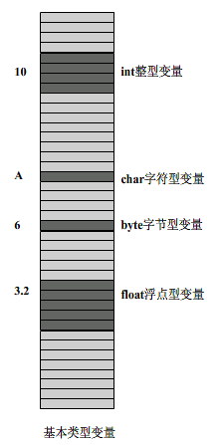
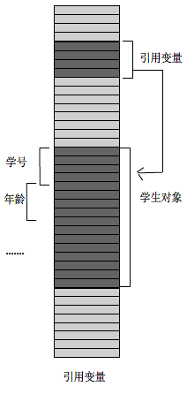

Slide 10
存储在哪里
程序执行时究竟如何放置对象？（六处)
  寄存器：
    CPU内部，速度最快，个数有限，由编译器分配
  Stack(栈)：
    位于RAM，当程序分配一块新内存时，stack指针后移，释放内存时，stack指针前移,不仅速度快，而且效率也高，但是，由于存在stack里头的所有数据的实际大小和存活时间(lifetime)必须由编译器控制，使得限制了程序的弹性。通常我们把对象的reference存储到Stack中，却不把一般对象放到哪里

Slide 11
存储在哪里
  Heap(堆)
    是一种通用性质的内存存储空间（在RAM中）,用来存储所有Java对象。优点在于：编译器不必知道究竟得从heap中分配多少空间，也不需知道从heap上分配的空间究竟需要存在多久，当你需要产生对象时，只需使用new ,当它执行时，便会从heap空间中分配。其代价是分配时比较耗时

Slide 12
存储在哪里
  静态存储空间(static storage)
    静态指在固定的位置上(也在RAM中)
    存放着“程序执行期间”一直存在的数据
  常量存储空间（Constant storage）
    常量值指那些不会改变的量，因此他们通常也是安全的。有时候常量会和外界隔离开来，所以也可以放到只读内存中（ROM）
  Non－RAM存储空间
    如果数据完全存活于程序之外，那么即使程序不执行，数据也能够继续存在，脱离程序的控制。

Slide 13
存储在哪里
  如：persistent objects持久性对象被存储于磁盘，所以即使程序结束了，这些对象的状态还是能继续保有。特点是能够将对象转换为可存储于其他媒介的形式，并在必要时候将所存储的数据还原成可存储于RAM中的一般对象.
基本型别(primitive types)
  程序中大量地使用着这些基本型别,如果用new来产生这些极小、极简单的变量会因“new将对象置于heap之上”而导致效率较差，Java采用c/c++中的(automatic)自动变量来解决效率问题

Slide 14
基本型别
  这些变量直接存放数据，并置于stack上
  注意：java为基本型别提供了所谓的“外覆类”(wrapper classes)， 如果你想在heap内产生这些基本型别的对象就可以使用他们
    如：int 的外覆类为Integer
    char的外覆类为Character
    long的外覆类为Long
    使用示例：char c=‘X’;
    Character c=new Character(‘X’);

Slide 15
变量的赋值(Assigning Variables)
例如:我们要给一个学生的指定他的年龄为18岁，你可以声明了一个整型变量age，并赋值为18
  int age;
  age= 18;
  也可以简写为 int age = 18;
Java是一个数据类型严格的程序语言
  一个变量赋值时只能把值赋给匹配该数据类型的变量。除非你使用强制转换

Slide 16
示例
例如，下面示例声明一个整型x，并试图给它赋一个浮点型的数据。
  int x;
  double p = 3.1415;
  x = p; //编译器不能通过
  x = (int) p; //可以顺利编译，因为使用了强制转换功能。
  强制转换表示
    你已经意识到了赋值语句的类型不匹配，但是你还是想将这个数据赋值。

Slide 17
强制转换
是不是所有赋值两边的类型不一致都要强制转换？
  double p;
  int x = 3;
  p = x; //可以顺利编译，不需要强制转换
这种不丢失数据的情况我们称之为自动提升

Slide 18
整型类型(Integeral Types)
在八种基本数据类型中，有4种可以用来表示整型数的数据类型
  byte
  short
  int
  long
这些数据都可以是正数也可以是负数

Slide 20
整型类型(Integeral Types)
  注意:Java在计算整数过程中都是以int方式处理的，也就是尽管y和z的数据类型时short，但是在进行相加计算时，Java是以int来处理y+z的，并返回一个int的整数值。由于int比short存储范围更大，因此要赋值给一个较小的以short方式存储的变量x时，需要强制转换。
    short x,y=10,z=20; //同时声明多个变量
    x = (short)( y + z ); //这里为什么要强制转换?

Slide 21
整型类型(Integeral Types)
  如何存储一个指定数据类型的整数，long比int具有更广的存储空间，一个整数到底是以int方式存储，还是以long方式存储？。正如我们刚刚提到的，Java在默认情况下把整数值作为int类型存储的，如果你不显式指定，系统就会这么做的。如果你要指定他以其他数据类型存储，比如以long类型存储，这时需要在后面加上一个“L”字符。如果去掉这个字符，是不能编译通过的。因为12345678987654321已经超出了int数据类型最大表示能力。
long b = 12345678987654321L; //常量数值后为何要加'L'字符?
System.out.println("b的值是:"+b);

Slide 22
浮点数类型(Floating-Point Types)
Java在八种基本数据类型中有两种数据类型是用来保存浮点数的，这两种数据类型分别
  float
  double
  就像Java默认以int方式处理整数一样，默认情况下Java以double方式处理浮点数，如果你要指定某个浮点数的存储方式是float而不是double，你需要在书写具体数值时追加一个类型标志符F

Slide 23
/**
* 浮点变量使用示例
*
* @author zhengzhe
*/
public class Float {
public static void main(String[] args) {
double pi = 3.14159;
float f = 2.7F;// 注意这里指定以float类型存储2.7
System.out.println("pi = " + pi);
System.out.println("f = " + f);
int n = 15, d = 4;
f = n / d; // f里面存储的值是什么？
System.out.println("f的值是：" + f);
int radius = 10;
double area = pi * radius * radius;// area里面存储的值是什么？
System.out.println("area = " + area);
}// end main
}//end class
pi = 3.14159
f = 2.7
f的值是： 3.0
area = 314.159

Slide 24
浮点数类型(Floating-Point Types)
  因为15和4都是整数，他们的商也是一个整数，因此结果是3，小数部分都被截断了。整数3赋值给一个浮点数变量f。因此，f变成了3.0
    int n = 15, d = 4;
    f = n/d; //f里面存储的值是什么？

Slide 25
浮点数类型(Floating-Point Types)
  在pi*radius*radius的表达式中，一个浮点型数乘上两个整型数。系统在进行相乘操作时，将int数值提升位double类型，所以结果是一个double类型
double pi = 3.14159;
double area = pi * radius * radius;//area里面存储的值是什么？
System.out.println("area = " + area);

Slide 26
布尔类型(Boolean Data Type)
布尔类型(Boolean Data Type)
  布尔变量的取值只可以是true或者是false。
  在Java中true和false都是关键字。

Slide 27
/**
* boolean使用示例
* @author zhengzhe
*/
public class Boolean {
public static void main(String[] args) {
boolean t = true;
System.out.println("t 的值是 " + t);
int x = 2;
boolean y = (x > 2);
System.out.println("y 的值是 " + y);
x = x + 1;
y = (x > 2);
System.out.println("在x加1以后，y是" + y);
// y = x; // 不能编译!
}
}
t 的值是 true
y 的值是 false
在x加1以后，y是true

Slide 28
布尔类型(Boolean Data Type)
注意:
  在Java中，布尔数据类型不是一个整型值，这一点与C/C++有很大的区别。一个布尔变量值只能是true或false。而C/C++用0表示false，用非零表示true。上面的示例告诉我们不能将一个整数数赋值给布尔变量。

Slide 29
字符数据类型（Char Data Type）
Java字符数据类型（Char Data Type）
  字符数据类型一律用16位来表示的，他可以表示Unicode字符集，这个字符集可以处理国际通用的字符。
  一个字符可以被作为无符号的整数值来处理，因此可以进行一些算术操作，如比较两个字符值的大小等

Slide 30
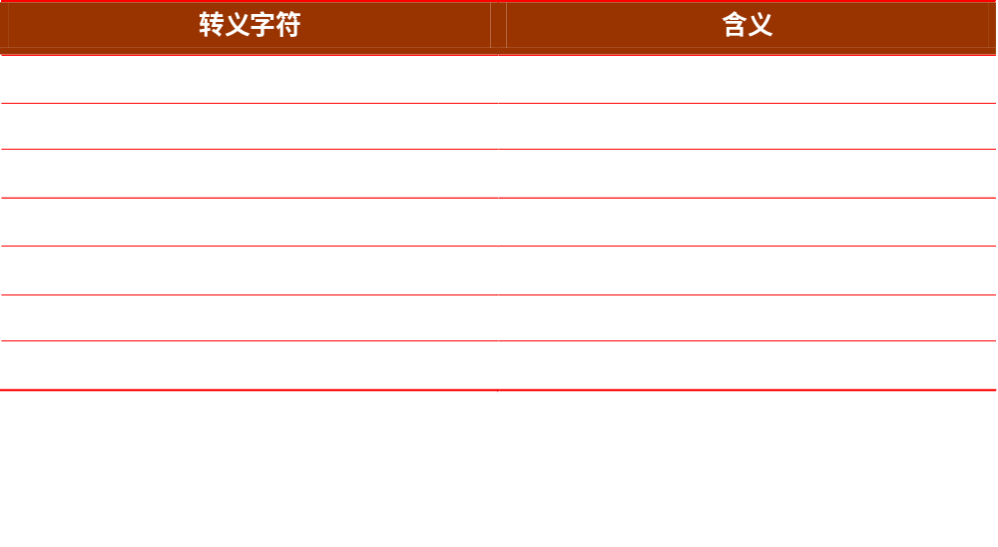
转义字符

Slide 31
/**
* 字符的使用示例
*
* @author zz
*/
public class Char {
public static void main(String[] args) {
char a = 'A';
char b = (char) (a + 1); // 这里为什么要强制转换?
System.out.println(a + b); // 和下面的输出一样吗?
System.out.println(“a + b is ” + a + b);
int x = 75;
char y = (char) x;
char omega = ‘\u03A9’; // 使用Unicode编码
System.out.println("y is " + y + " omega is " + omega);
}
}

Slide 32
字符数据类型（Char Data Type）
  字符可以作为符号整数来处理，他的值就是该字符相应的编码，用整数int来表示，因此a+1返回的也是一个整数值，他要赋值给字符型变量b，必须通过强制转换。
  变量a所存储的字符’A’所对应的编码是65，变量b存储的是编码为66（＝65＋1）的字符’B’，因此a+b打印的结果是131。
  “a+b is ”+a+b表达式将a+b is 字符串和字符a，字符b相互连接，形成了一个新字符串”a+b is AB”

Slide 33
字符串
Java中的字符串
  字符串就是一系列的字符
  ★它不是基本数据类型
  而是一个类,它提供了字符串存储和字符串操作的封装体
  Java中的任何对象都可以转换成字符串对象

Slide 34
字符串的创建
一个String对象可以通过给定一系列的字符让系统自动创建出来，如在println()语句中，你经常会这样写:
  System.out.println(“HelloWorld”);
  字符序列”HelloWorld”会自动转换成String对象，然后这个对象作为参数传递给println()方法

Slide 35
/**
* String使用示例
*
* @author zz
*/
public class StringDemo {
public static void main(String [] args)
{
String first = “zheng”, last = “zhe”;
String name = first + “ “ + last;
System.out.println(“Name = “ + name);
double pi = 3.14159;
String s = “Hello, “ + first;
System.out.println(s + pi + 7);// 这里的输出结果是什么？
System.out.println(pi + 7 + s);// 这里的输出结果又是什么？
}
}
Name = zheng zhe
Hello, zheng3.141597
10.14159Hello, zheng

Slide 36
字符串的使用
  注意：
    Java中的字符串对象是不可改变里面的信息的。
      系统不是通过修改原来的字符串对象信息
      而是生成了一个新的字符串对象

Slide 37
/**
* @author zhengzhe
* @param args
*/
public class StringTest {
public static void main(String[] args) {
// TODO Auto-generated method stub
String s1, s2;
s1 = s2 = "helloworld";
System.out.println("改变前S1:" + s1);
System.out.println("改变前S2:" + s2);
s1 += "this is";
System.out.println("改变后S1:" + s1);
System.out.println("改变后S2:" + s2);
}
}
改变前S1:helloworld
改变前S2:helloworld
改变后S1:helloworldthis is
改变后S2:helloworld

Slide 38
常量(Constants)
常量:
  值不能改变
  final关键字来限定

Slide 39
常量示例
  final double pi = 3.14159;
  pi = -5.0; //不能编译!
  final int x //空常量值
  x = 12; //只能初始化一次
  x = 100 //不能编译！

Slide 40
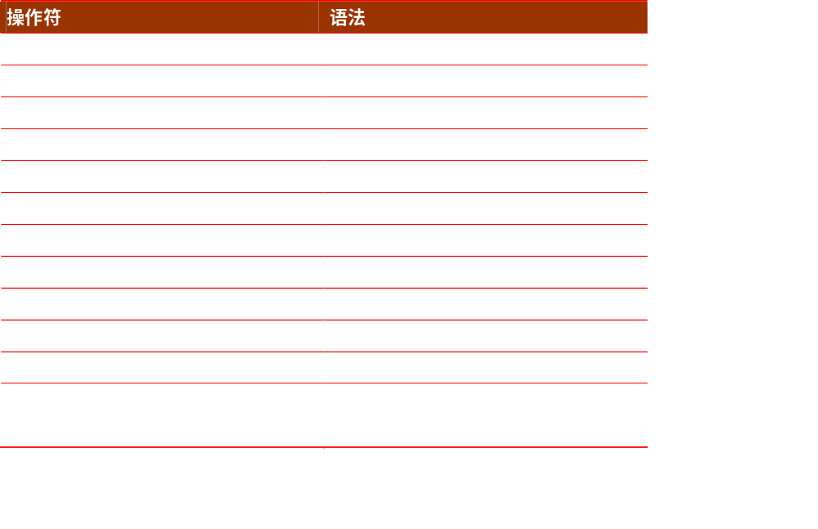
Java操作符(Operators)
优先级递减

Slide 41
/**
* 综合运算符示例
*
* @author zz
*/
public class ArithmeticDemo {
public static void main(String [] args)
{
System.out.println(5 + 4 * 6 / 3 – 2);
System.out.println((5 + 4) * 6 / (3 – 2));
int x = 5, y, z;
y = x++;
System.out.println(“x = “ + x + “ y = “ + y);
x = 5;
z = ++x;
System.out.println(“x = “ + x + “ z = “ + z);
int m = 15%4;
System.out.println(“m = “ + m);
m = 29;
System.out.println(“m << 2 = “ + (m >> 2));
double d = 5.0;
d *= 4.0;
System.out.println(“d = “ + d);
System.out.println(“Ternary: “ + (x==5 ? “yes” : “no”));
}
}
11
54
x = 6 y = 5
x = 6 z = 6
m = 3
m << 2 = 7
d = 20.0
Ternary: no

Slide 42
移位操作符(Shift Operators)
移位操作通过对一个要整型数相对应的二进制数值的移动来实现的
Java中有三种移位操作：
  一个左移位(<<)
  两个右移位
    >>
      带符号右移
    >>>
      不带符号右移

Slide 43
示例1
例如，下面示例表示45的二进制形式在向左移动一位的情况：
  0 0 1 0 1 1 0 1
现在向左移动一位，就得到了下面的值：
  0 1 0 1 1 0 1 0

Slide 44
示例2
例如，下面是45用二进制表示的形式
  0 0 1 0 1 1 0 1
最高位符号位0，因此，>>和>>>移动的结果都是一样的。
  0 0 0 1 0 1 1 0
如果最高位符号位值为1，如－4用二进制形式表达时用下面方式描述：:
  1 1 1 1 1 1 0 0

Slide 45
Java数据类型
Java数据类型
  Java基本数据类型(Primitive Data Types)
  引用类型

Slide 46
/**
* 移位运算符的示例
*
* @author zhengzhe
*
*/
public class ShiftDemo {
public static void main(String[] args) {
byte b = 11;
System.out.println(b << 1); // 左移1位
System.out.println(b >> 1); // 带符号右移1位
System.out.println(b >>> 1);// 不带符号右移1位
byte c = -10;
System.out.println(c << 3); // 左移3位
System.out.println(c >> 1); // 带符号右移1位
System.out.println(c >>> 1);
}
}
22
5
5
-80
-5
2147483643

Slide 47
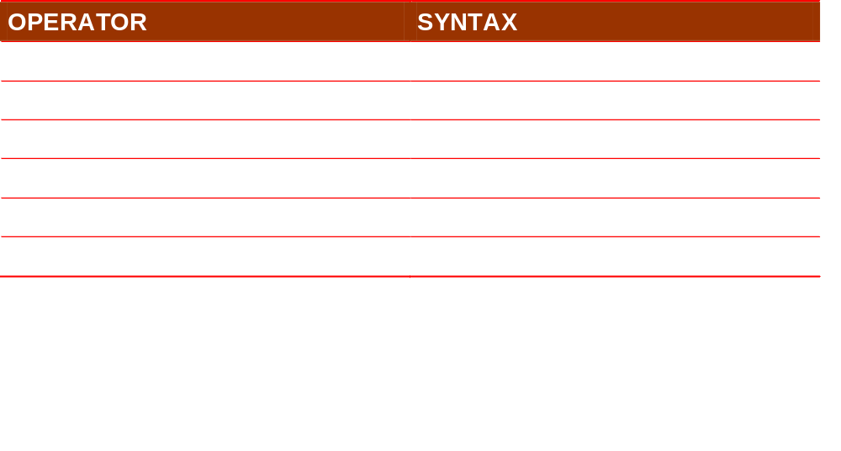
布尔操作 (Boolean Operators)

Slide 48
布尔操作 (Boolean Operators)
&和&&操作符
  &&操作符当他左侧的逻辑表达式为false时就不再继续计算后面表达式的值了.这就是short-circuit的含义
(x != 0) && (y/x < 1)
  如果x是0,那么你的程序一发现x!=0条件不成立,就不会再计算y/x是否小于1.这也防止了除零的运行期错误.如果x的值是非0值,那么他就会计算y/x是否小于1.总之,能够保证程序正常工作.

Slide 49
布尔操作 (Boolean Operators)
要强制检测后面部分的内容.
  例如下面的示例中在后面的表达式中有一个对x变量进行自增的操作:
(x != 0) && (x++ > 10)
  尽管这种写法我们不值得提倡,他很容易出错.但是他表明了当x为0时,x++就不会发生.而你可能希望不管x是否为0,x++都需要发生.这个时候你可以使用(&)
(x != 0) & (x++ > 10)
  这样不管x是否是0, x++ > 10都会被执行并测试.

Slide 50
if条件语句
基本格式:
if(布尔表达式)
{
//条件成立时系统执行的语句
}

Slide 51
if条件语句
[成绩 >= 60]
打印“通过”
[成绩 < 60]
if( grade>60 )
{
System.out.println(“通过”);
}

Slide 52
if..else双条件语句
[成绩 < 60]
[成绩 >= 60]
打印”未通过”
打印“通过”
if( grade>60 )
{
System.out.println(“通过”);
}
else
{
System.out.println(“未通过”);
}

Slide 53
Switch多分支语句
基本格式
switch(变量)
{
  case 值1 :
  //语句
  break; //可选
  case 值2 :
  //语句
  break; //可选
  //……这里可以有任意个case语句
  default : //可选
  //语句
}

Slide 54
Switch多分支语句
原理说明
  switch语句包含一个要测试的变量，放置在紧随switch关键词的圆括号内。随后的一个花括号内有多个case语句，每一个case后有一个该测试变量的一种可能取值，也就代表了一个分支。所有运行该分支的语句就放置在冒号后。你可以建立任意多个case语句，如果运行一条分支以后不希望程序继续判断是否符合下面的分支，此时可以用break语句跳出整个switch。除了用户指定的case情况外，用户还可以设定一个默认情况，当程序接收到一个用户指定值之外的值时，该默认情况将会被执行。

Slide 55
Switch多分支语句
使用规则
  在switch语句中使用的变量只能是一个整型值（32位或者更小）。这也就是说测试变量的数据类型只能是byte,short,int和char
  用户可以建立多个case语句，每个case语句跟一个需要比较测试的值和一个冒号
  每个测试值的数据类型必须和测试变量的数据类型一致，而且测试值必须是数值常量或字符常量
  当一个测试变量中的值恰好等于该case数值时，紧随该case后的语句将被执行直到碰到break语句
  当碰到一个break语句时，switch将终止，程序跳转到switch后面的语句，并开始执行。
  不是所有的case语句都包含break,如果没有break.程序将执行所有后续的case情况，直至碰到break
  switch语句允许有一个可选的default情况，它必须出现在switch的最后。当前面的case情况都不满足的时候，default case将被执行。default case 中就不再需要break语句了，因为它作为switch语句的最后一种情况，该情况分析完成后系统就已经运行到了整个switch语句的结束部分了。

Slide 56
这里当学生的成绩为A时，我们显示“非常棒！”，当学生成绩为B和C时，我们显示“好极了！”，当学生成绩为D时，我们显示“继续努力！”，当学生成绩为F时,我们显示“要加油了！”否则，显示默认值“无效成绩”。
switch(grade)
{
  case ‘A’ :
  System.out.println(“非常棒！”);
  break;
  case ‘B’ :
  case ‘C’ :
  System.out.println(“好极了！”);
  break;
  case ‘D’ :
  System.out.println(“继续努力！”);
  break;
  case ‘E’ :
  System.out.println(“要加油了！”);
  break;
  default :
  System.out.println(“无效成绩”);
}

Slide 57
while循环
基本格式
规则:
  先测试
  执行循环体
while(逻辑表达式)
{
//语句部分
}

Slide 58
while循环
考察一下下面的语句,思考他会输出什么内容,总共将会循环多少次?
  int x = 1;
  while(x <= 10)
  {
  System.out.println(x);
  x++;
  }
注意退出循环后,循环变量x最终保存的值是?

Slide 59
无限循环
如果循环测试条件一开始就不成立,那么他的循环体就永远也无法执行.例如:
  int i = -10;
  while(i > 0)
  {
  System.out.println(“程序永远都不会到达这里”);
  }

Slide 60
do/while循环(The do/while Loop)
基本格式
规则:
  先执行循环体
  后测试
do
{
//Statements
}while(Boolean_expression);

Slide 61
for循环（The for Loop）
基本格式
for(初始化; 逻辑测试; 更新)
{
//Statements
}
for
keyword
Control variable
Required semicolon separator
Final value of control variable for which the condition is true
Required semicolon separator
for ( int counter = 1; counter <= 10; counter++ )
Initial value of control variable
Loop-continuation condition
Increment of control variable

Slide 62
for循环（The for Loop）
for执行原理
  1.当程序第一次执行for语句时,首先执行的是初始化工作.你可以在初始化区域声明和初始化循环控制变量.如果有多个这样的变量,需要用逗号将他们分隔!
  2.接着,循环条件将被测试.如果条件成立,循环体部分将被执行.否则,循环体就不会被执行,程序控制流将跳过整个for语句,而执行for语句之后的第一条语句..
  3.如果程序进入循环体,在执行完循环体以后.程序控制回到更新区域.执行对控制变量的递增或递减的操作.
  4. 以后每次循环时,不再执行初始化工作(初始化只在第一次执行).而先进行逻辑表达式的测试.如果成立,则进入循环体执行循环体语句.并在执行完成后执行更新区域.直到逻辑表达式不成立为止.

Slide 63
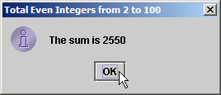
1 // Fig. 5.5: Sum.java
2 // Summing integers with the for statement.
3 import javax.swing.JOptionPane;
4
5 public class Sum {
6
7 public static void main( String args[] )
8 {
9 int total = 0; // initialize sum
10
11 // total even integers from 2 through 100
12 for ( int number = 2; number <= 100; number += 2 )
13 total += number;
14
15 // display results
16 JOptionPane.showMessageDialog( null, "The sum is " + total,
17 "Total Even Integers from 2 to 100",
18 JOptionPane.INFORMATION_MESSAGE );
19
20 System.exit( 0 ); // terminate application
21
22 } // end main
23
24 } // end class Sum

Slide 64
1 // Fig. 5.6: Interest.java
2 // Calculating compound interest.
3 import java.text.NumberFormat; // class for numeric formatting
4 import java.util.Locale; // class for country-specific information
5
6 import javax.swing.JOptionPane;
7 import javax.swing.JTextArea;
8
9 public class Interest {
10
11 public static void main( String args[] )
12 {
13 double amount; // amount on deposit at end of each year
14 double principal = 1000.0; // initial amount before interest
15 double rate = 0.05; // interest rate
16
17 // create NumberFormat for currency in US dollar format
18 NumberFormat moneyFormat =
19 NumberFormat.getCurrencyInstance( Locale.US );
20
21 // create JTextArea to display output
22 JTextArea outputTextArea = new JTextArea();
23
24 // set first line of text in outputTextArea
25 outputTextArea.setText( "Year\tAmount on deposit\n" );
26
Java treats floating-points as type double
NumberFormat 把数字化的值转换成货币形式
显示货币形式为美元 ($)形式
使用JTextArea来显示结果

Slide 65
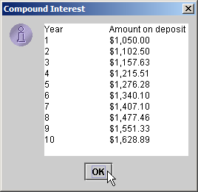
27 // calculate amount on deposit for each of ten years
28 for ( int year = 1; year <= 10; year++ ) {
29
30 // calculate new amount for specified year
31 amount = principal * Math.pow( 1.0 + rate, year );
32
33 // append one line of text to outputTextArea
34 outputTextArea.append( year + "\t" +
35 moneyFormat.format( amount ) + "\n" );
36
37 } // end for
38
39 // display results
40 JOptionPane.showMessageDialog( null, outputTextArea,
41 "Compound Interest", JOptionPane.INFORMATION_MESSAGE );
42
43 System.exit( 0 ); // terminate the application
44
45 } // end main
46
47 } // end class Interest
JOptionPane可以直接显示字符串，也可以显示GUI组件

Slide 66
break关键字(The break Keyword)
break用法
  switch中的使用:
    作用:跳出switch语句
  循环体中使用
    作用:跳出所在循环体

Slide 67
/* BreakTest.java
*显示break的使用
*/
public class BreakTest {
public static void main( String args[] )
{
int count;
for ( count = 1; count <= 10; count++ ) { // 循环10次
if ( count == 5 ) // 如果count等于5
break; // 跳出循环
System.out.println(count);
} // end for
System.out.println(“使用Broke跳出循环时count = “ + count);
} // end main
} // end BreakTest
1
2
3
4
使用Broke跳出循环时count =5

Slide 68
continue关键字
continue关键字(The continue Keyword)
  continue关键字只能用在循环语句中
  它执行时会让系统直接进入到下一次循环
用法:
  在for循环中，continue关键字将让控制流立即跳转到更新区域
   在while循环和do/while循环中，控制流立即跳转到循环测试表达式

Slide 69
/**
* ContinueTest.java
* continue使用示例.
*/
public class ContinueTest {
public static void main(String args[]) {
for (int count = 1; count <= 10; count++) { // 循环10次
if (count == 5)// 如果count等于5
continue;// 跳过循环中的剩余代码，直接转到下一次更新区域
System.out.println(count);
}// end for
}// end main
}// end class ContinueTest

Slide 70
Math-Class Methods
Class java.lang.Math
  Provides common mathematical calculations
  Calculate the square root of 900.0:
    Math.sqrt( 900.0 )
      Method sqrt belongs to class Math
        Dot (.) allows access to method sqrt
      The argument 900.0 is located inside parentheses

Slide 71
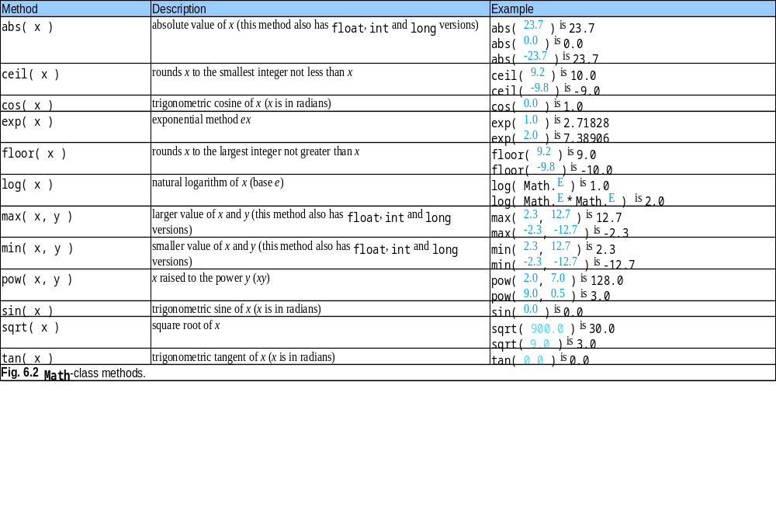

Slide 72
Random-Number Generation
Java 随机数产生器
  使用Math类的random方法
    查阅API doc可知random方法定义为
    static double random( )
    Returns a double value with a positive sign, greater than or equal to 0.0 and less than 1.0.（即>=0.0 && <1.0)

Slide 73
Random-Number Generation
    如何产生一个指定区间的随机数？（例如：1～6）
      ( int ) ( Math.random( ) * 6 )
      将产生一个 0 – 5的整型数
      ( int ) ( Math.random( ) * 6 )+1 就是（1～6)
  下面演示产生随机数的例子

Slide 74

使用Random类

